Slide 1
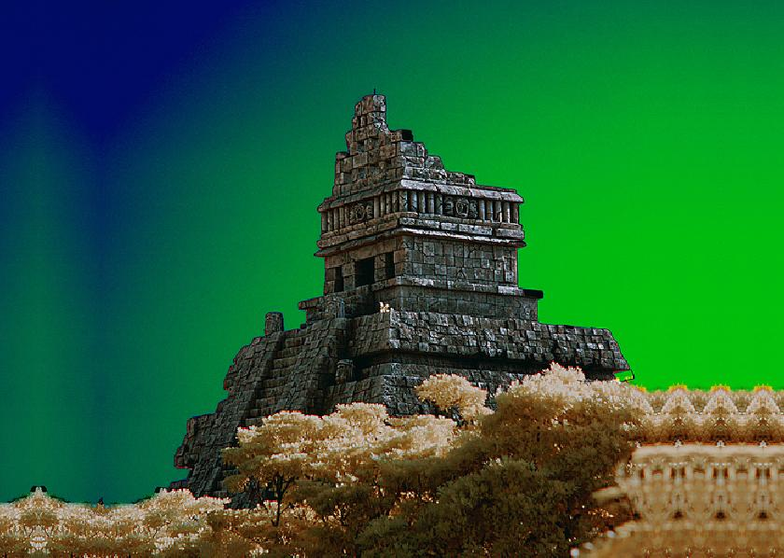
DÍA DE LA RAZA
Quiénes fueron realmente los Mayas.
Civilización Maya
Automático y con sonido

Slide 2
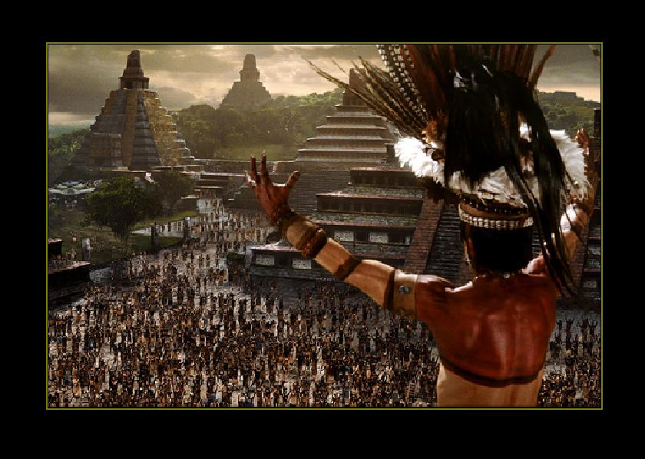
Un Origen aun casi desconocido

Slide 3
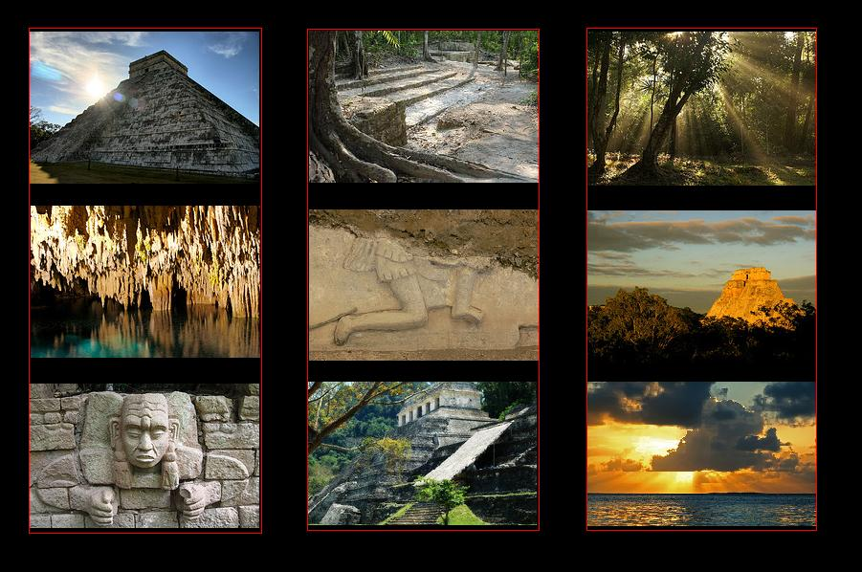
La civilización Maya se ubicó en Quintana Roo, Yucatán y Campeche, en México, y en países como Guatemala, Belice, Honduras y El Salvador.

Slide 4
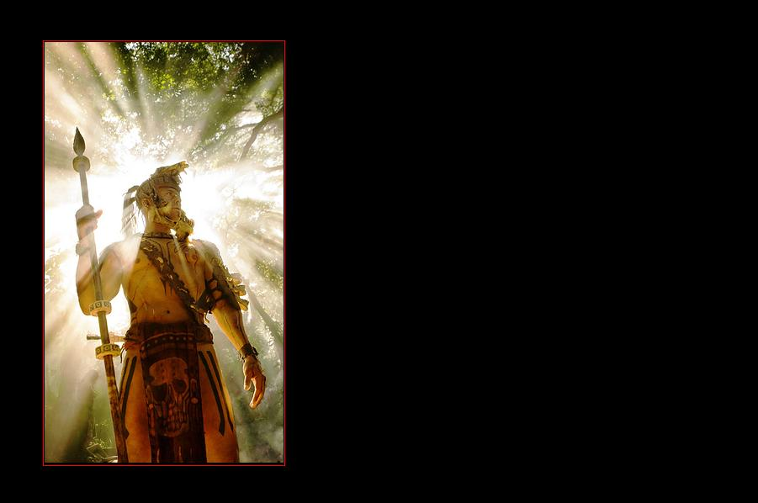
Existen varias hipótesis de cuándo y donde "aparecieron" los primeros grupos, sin embargo, la más aceptada dice que en el año 2600 A.C. llegaron algunos pobladores a Yucatán y de ahí se dispersaron al resto de los territorios.
En cuanto a su origen también hay varias suposiciones.
Unos creen que eran grupos nómadas procedentes de regiones de Meso-América, pero nuevos hallazgos indican que tuvieron su origen en grupos asiáticos.

Slide 5
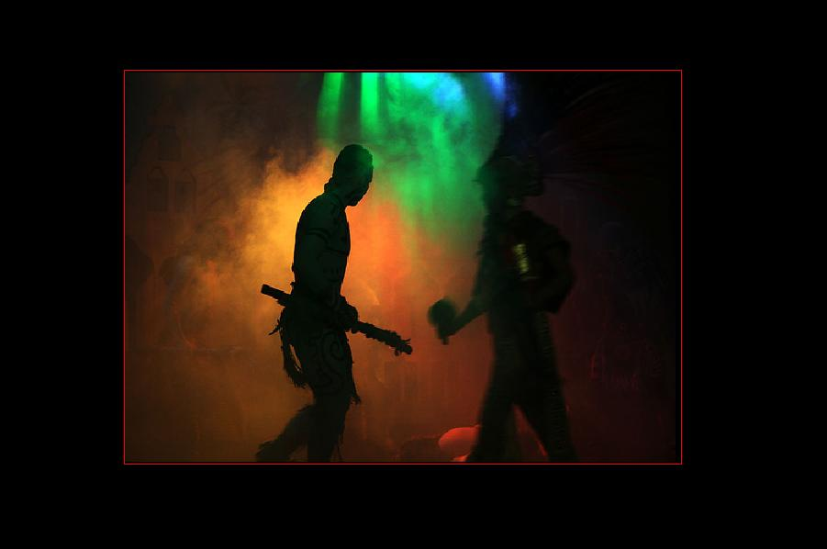
"Se han hecho pruebas de ADN y se comprueba la teoría, entonces decimos que cruzaron el estrecho de Bering y caminaron hacia el sur hasta encontrar un lugar que les ofrecía agua y tierra para sembrar", indica José Manuel Chávez Gómez, arqueólogo del INAH e investigador de la Dirección de Estudios Históricos del INAH.

Slide 6
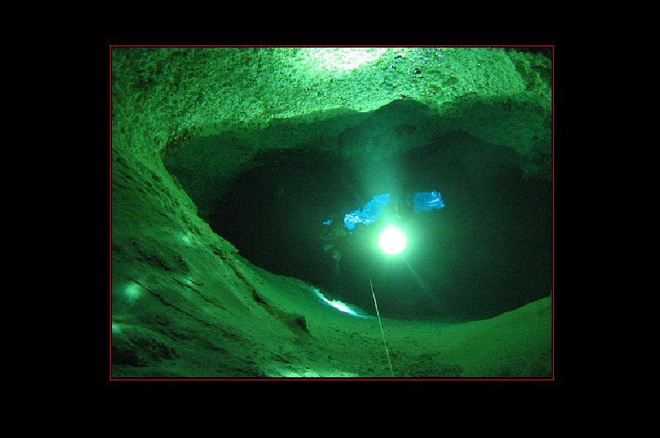
Para su estudio, la historia Maya se divide en tres periodos.
En el preclásico:
Se desarrollan la agricultura y la lengua.
En el clásico, el más importante, ciudades como Tikal, Palenque, Calakmul y Cobá que se convierten en importantes centros ceremoniales.
Y en el posclásico:
Comienza la decadencia de la cultura; los pobladores abandonan las grandes ciudades y forman pequeñas comunidades.

Slide 7
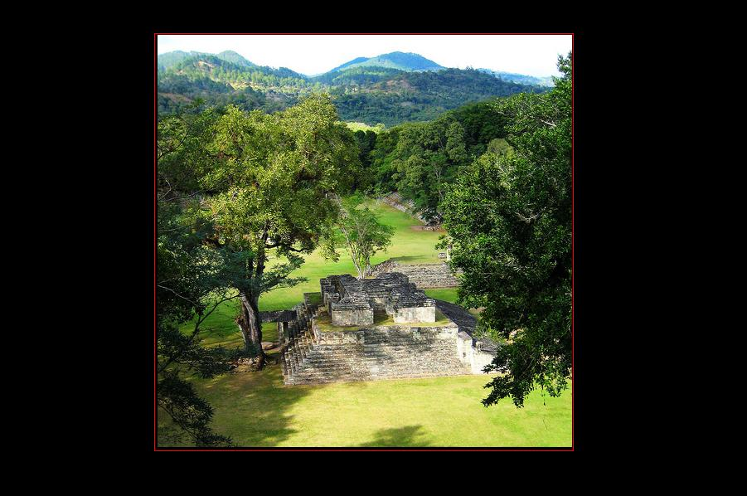
VERDADEROS GENIOS

Slide 8
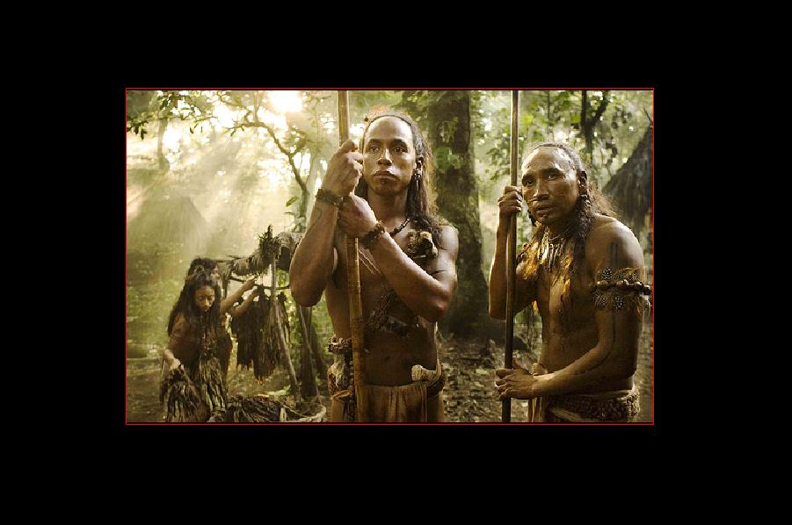
Los mayas vivían en clases sociales bien definidas y dominaban las matemáticas, astronomía, construcción, artes y escritura.

Slide 9
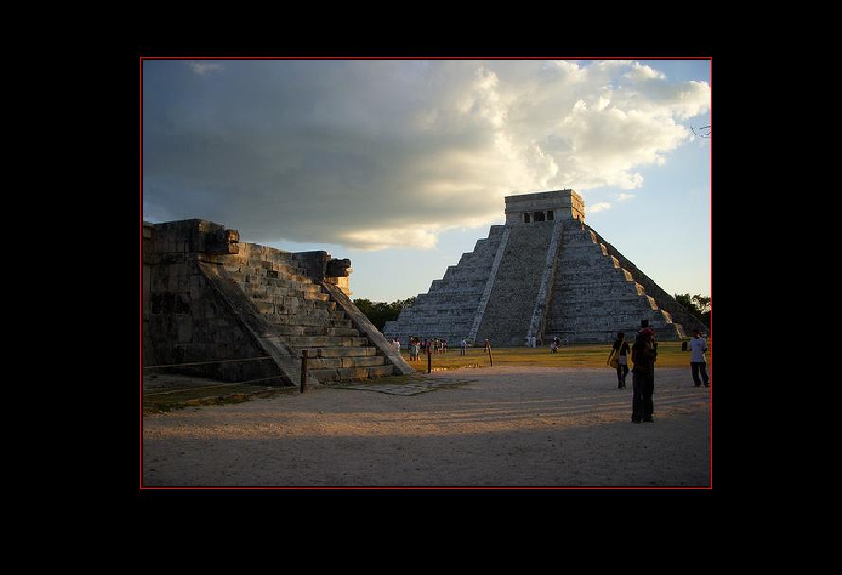
Lograron edificar grandes ciudades y templos monumentales, bien ubicados, sin el uso de instrumentos de metal, de modo que todo quedara cerca y con lógica para sus traslados.

Slide 10
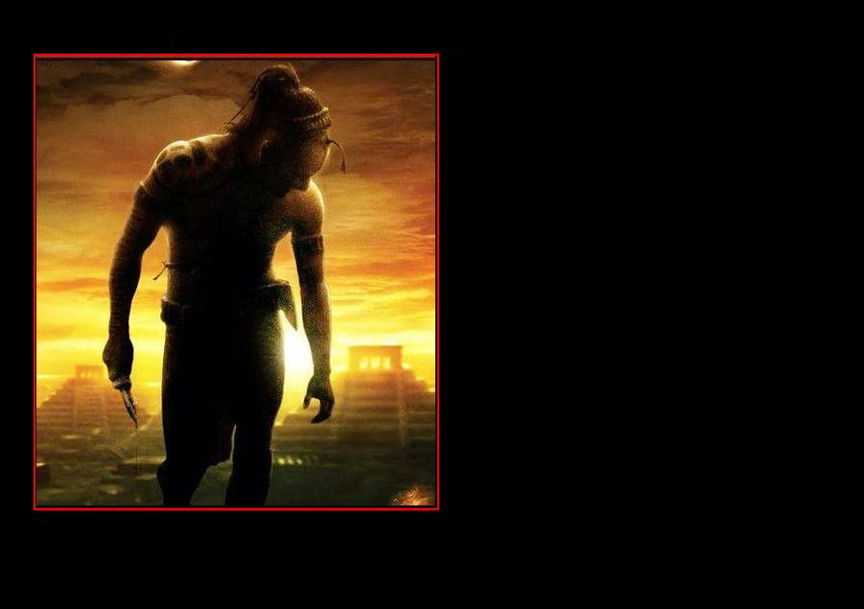
Por su creencia de que el tiempo era cíclico, idearon dos calendarios: uno de 260 días, usado en los rituales, celebraciones religiosas y predicciones astrológicas y otro solar basado en cálculos que consideraban que el año tenía unos 365 días.
En conjunto, ambos calendarios ofrecían un conteo de días más preciso que el calendario gregoriano, creado en Europa y usado hasta la fecha.

Slide 11
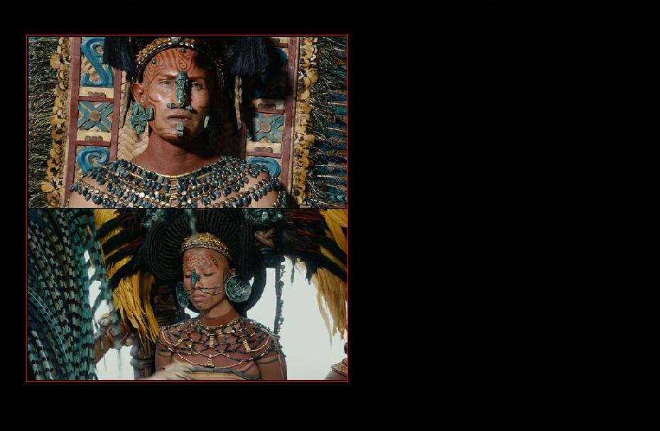
En astronomía seguían el movimiento del Sol, la Luna y las estrellas con tal exactitud que predecían fenómenos como eclipses y equinoccios.
Los mayas fueron la primera civilización mesoamericana en conocer el cero y lo usaron mucho antes de que fuera descubierto en otras latitudes; también conocían la rueda, pero sólo la usaron en juguetes para niños y no como medio de transporte.

Slide 12
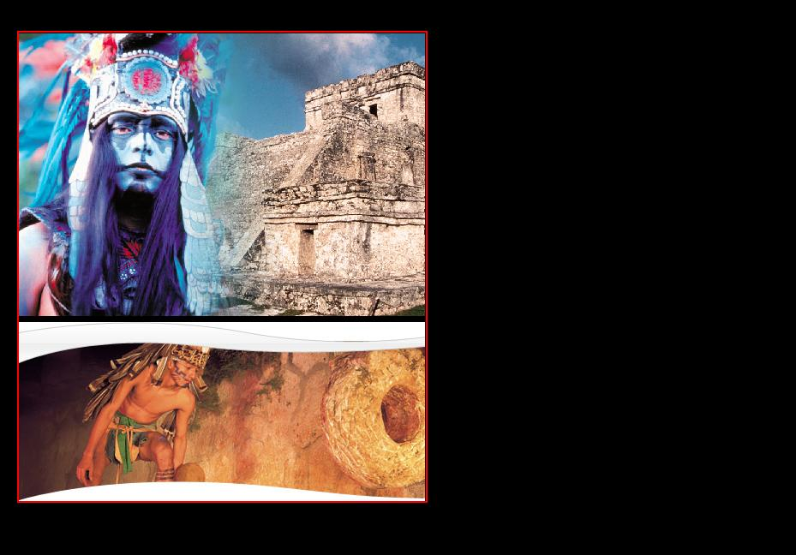
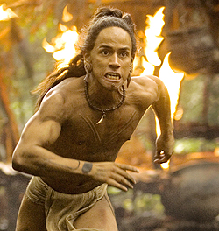
UN PUEBLO
SANGRIENTO

Slide 13
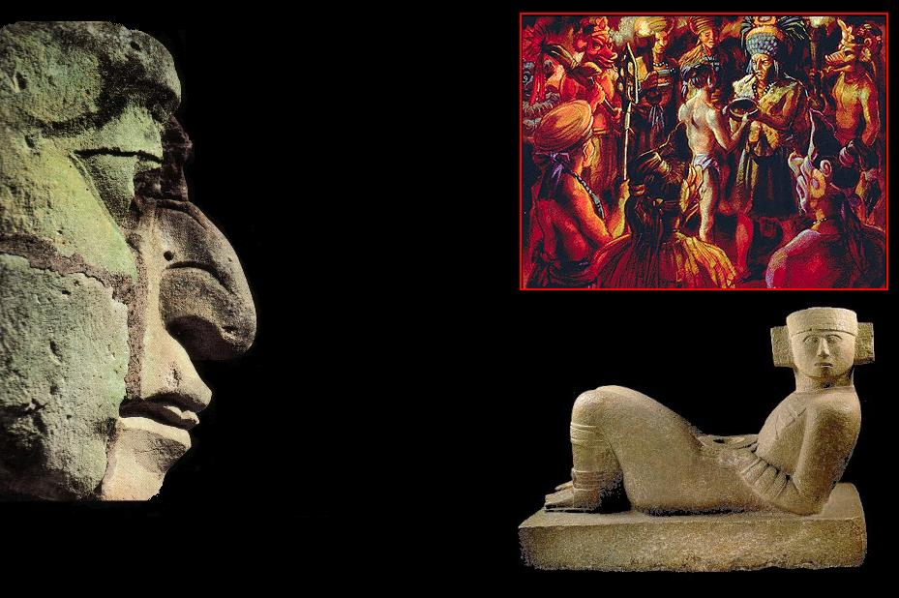
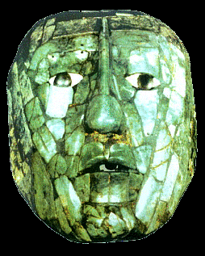
Los primeros estudios afirmaban que eran un pueblo pacífico, sin embargo, investigaciones de los últimos 8 y 10 años con glifos, pinturas y escritos señalan que sí eran "sangrientos".

Slide 14
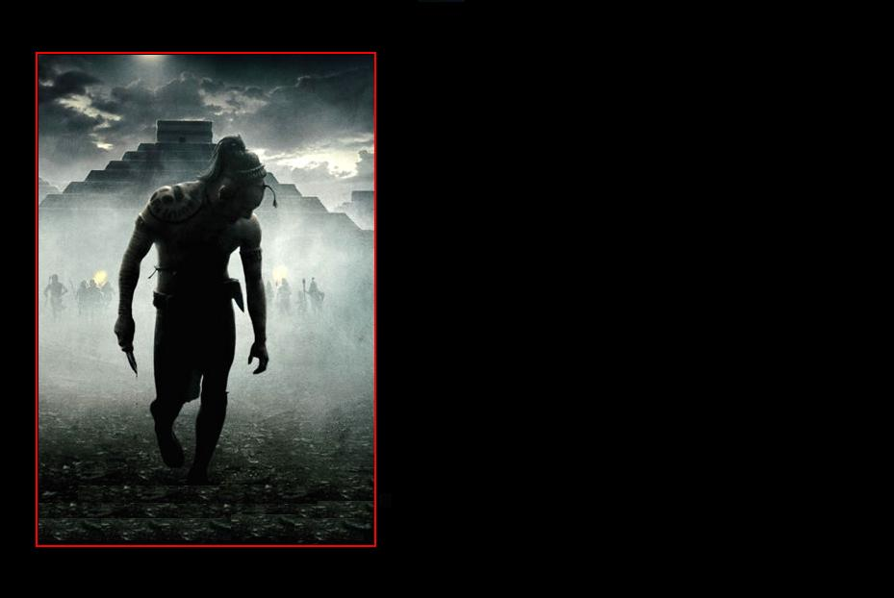
"Se decía que no porque no había pruebas, pero ahora las hay; sus sacrificios eran para pedir o agradecer por cosechas, lluvia, salud, como muchas otras culturas“.
También se sacrificaban a ellos mismos, con tatuajes y perforaciones en el cuerpo.
"Algunos sacrificios terminaban en los templos, pero eran muy específicos, en ciertos rituales con prisioneros de guerra y personas designadas para sacrificarse.

Slide 15
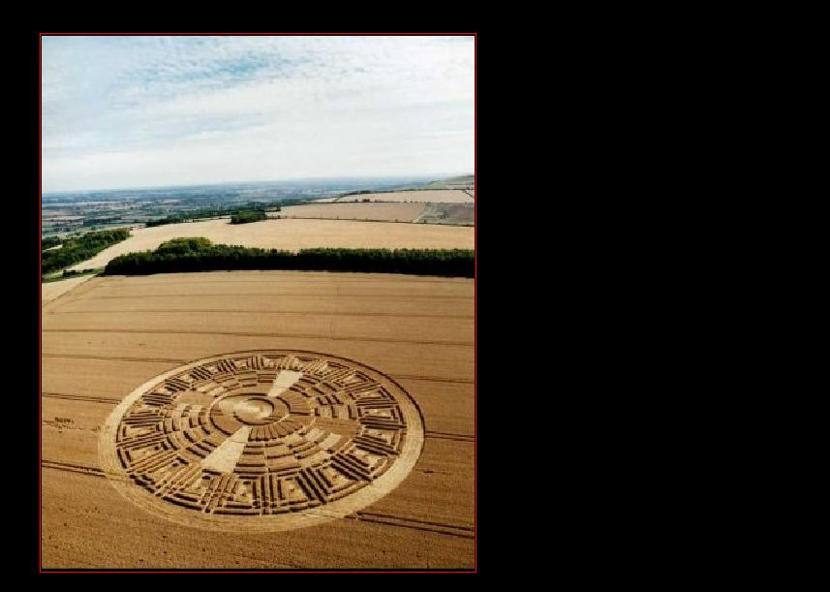
SU CAIDA
SU CAIDA

Slide 16
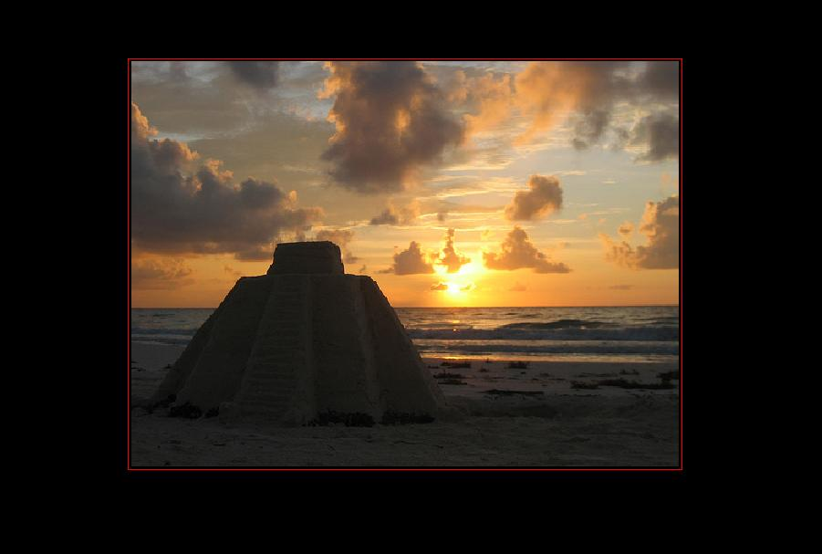
Contrario a la creencia que señala que los Mayas se extinguieron, la población no "desapareció"; miles de sus descendientes aún viven en la región, y muchos aún hablan alguno de los idiomas de la familia Mayense.
Lo que sí desapareció fue el esplendor de la civilización siglos antes de la llegada de los españoles.

Slide 17
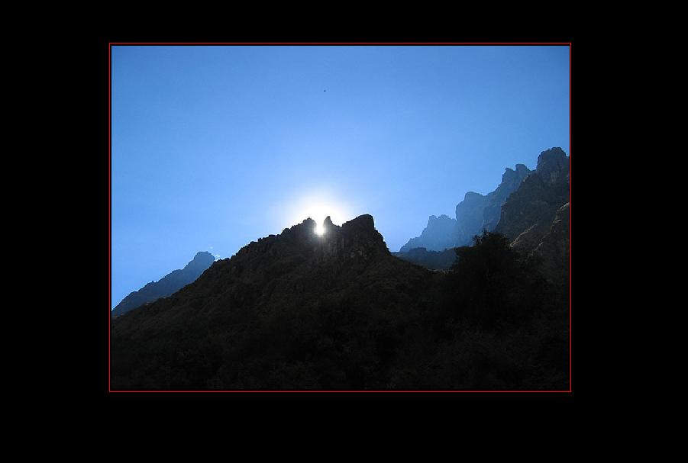
Las teorías más aceptadas del por qué dejaron de ser un gran pueblo señalan a la sobrepoblación, la explotación de recursos naturales y la sequía.
"Por la concentración de población y el uso excesivo de los recursos naturales se dio un desequilibrio económico, enfermedades, epidemias y se fueron de las ciudades"

Slide 18
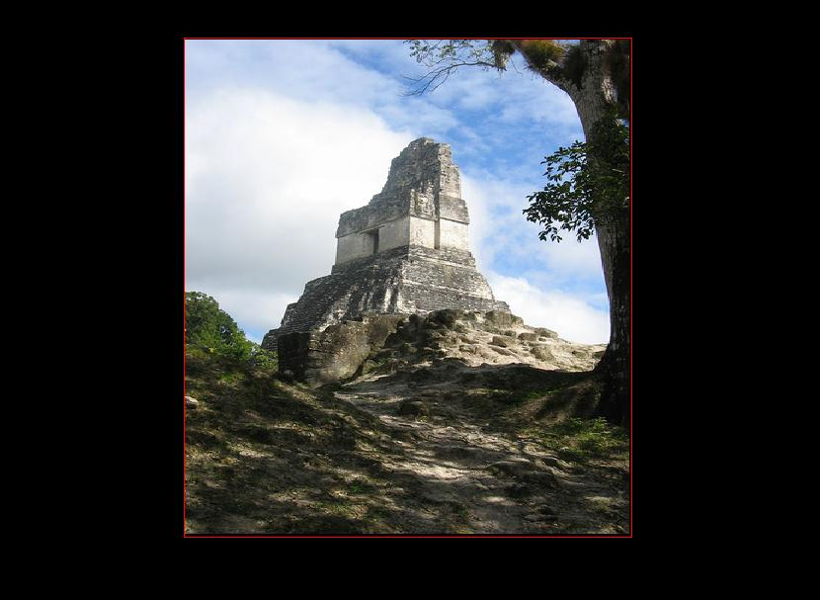
Lo demás fue simple.
Llegaron los españoles y encontraron grupos divididos y hostiles entre sí que fueron sencillos de someter.

Slide 19
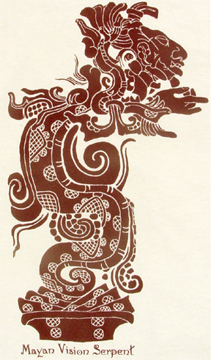
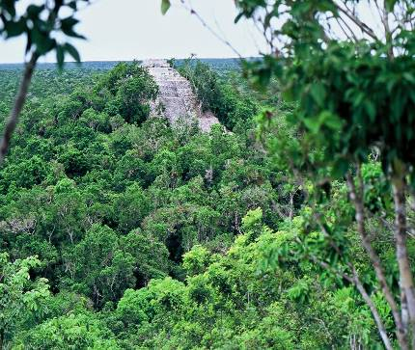
CIUDADES
MAYAS
Automático y con sonido

Slide 20
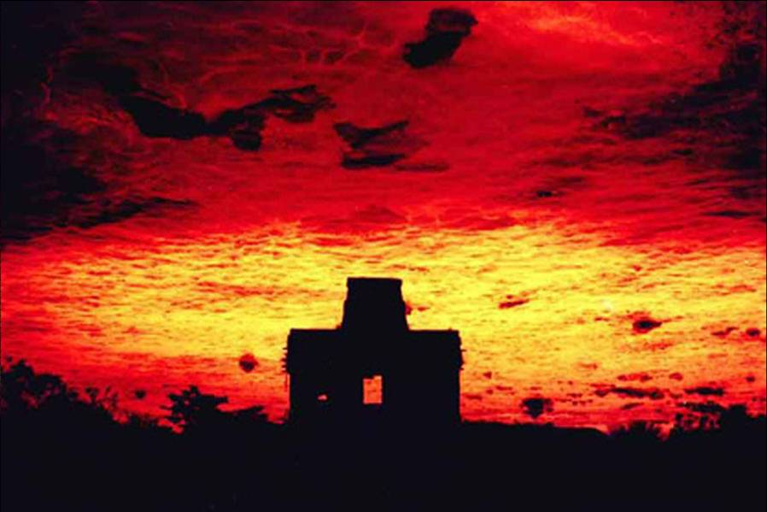

Slide 21
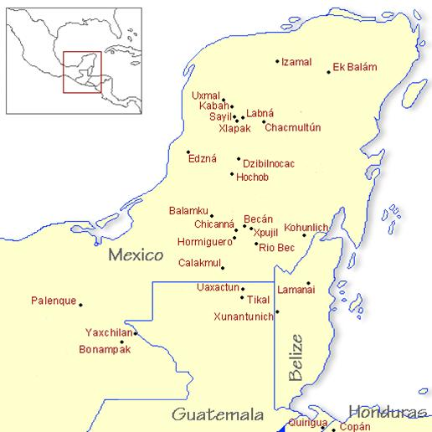
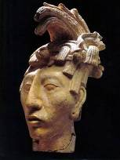

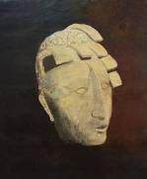
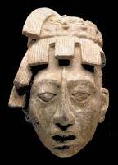

Slide 22
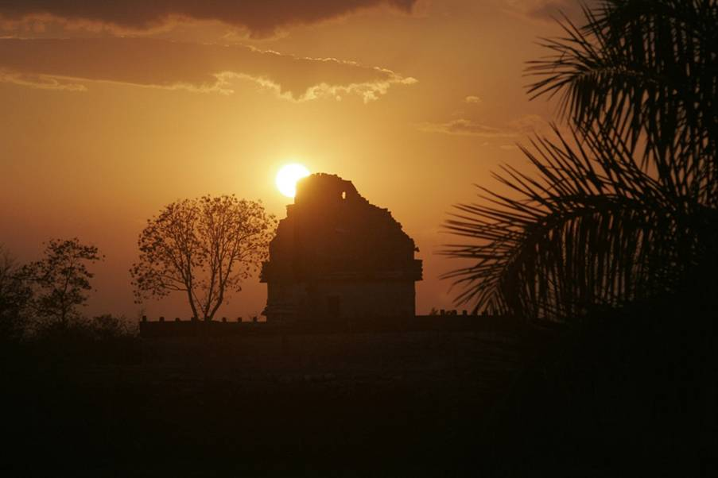
Hola, quieres ver las impresionantes ciudades de la civilización maya?
Su descubrimiento provoca una fuerte sacudida en nuestra visión euro centrista de la Historia, que pone en cuestión la presunta superioridad de la herencia clásica greco-latina.
Por caminos paralelos e independientes, los pueblos indígenas del continente americano conformaron desde la antigüedad culturas muy complejas, avanzadas y distintas entre sí.
Entre estos pueblos, fueron los mayas de Mesoamerica los que llegaron más lejos en el desarrollo de formas organizativas que permitieron el florecimiento de una sofisticada civilización, llevando a puntos culminantes aspectos como el urbanismo, la arquitectura, las artes plásticas, las matemáticas, la astronomía, la escritura y la ingeniería agrícola, para luego desvanecerse en poco tiempo por causas aún no bien explicadas.

Slide 23
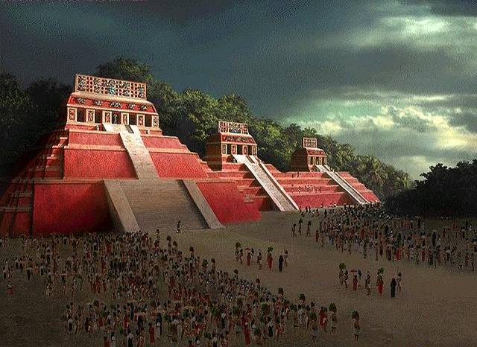

Slide 24
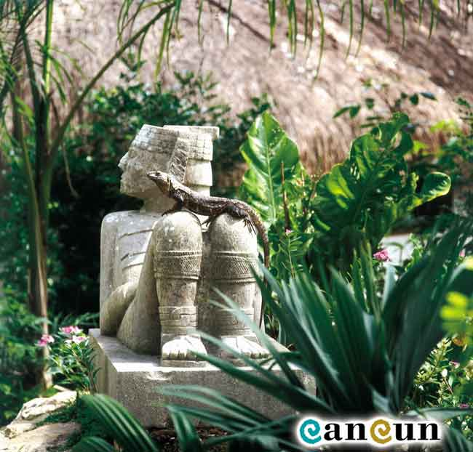

Slide 25
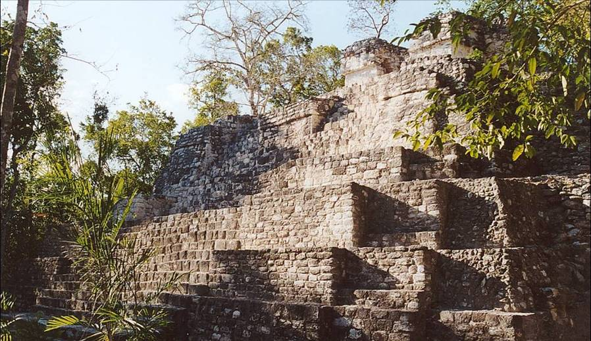
Balamkú, Campeche

Slide 26
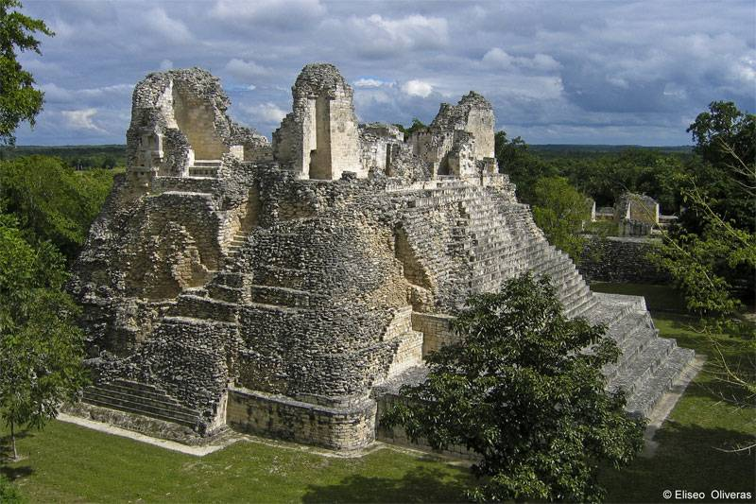
Becan Campeche

Slide 27
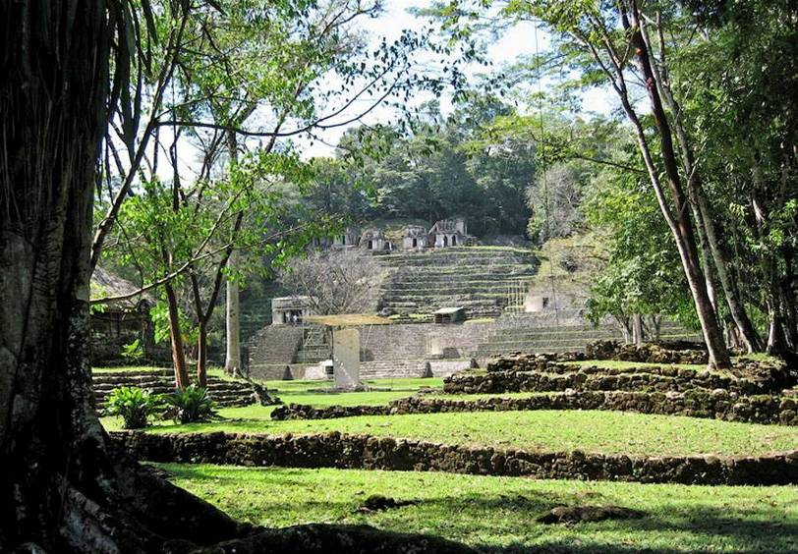
Bonampak Chiapas

Slide 28
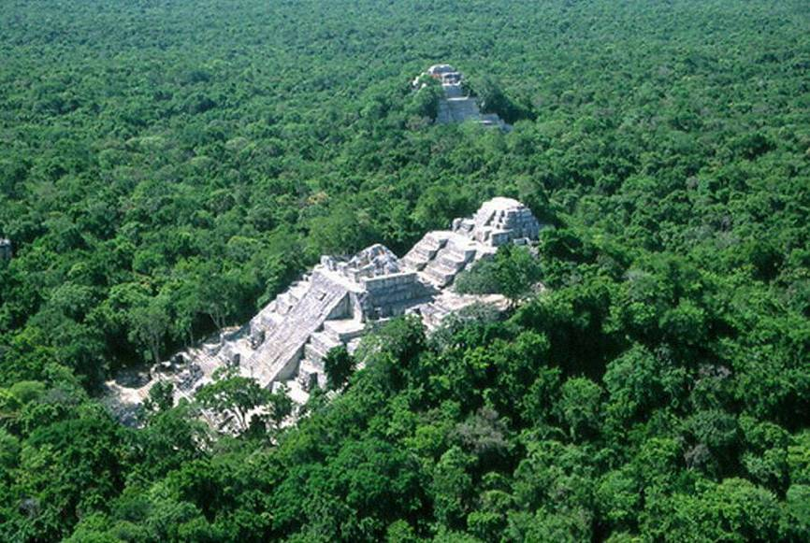
Calakmul, Campeche

Slide 29
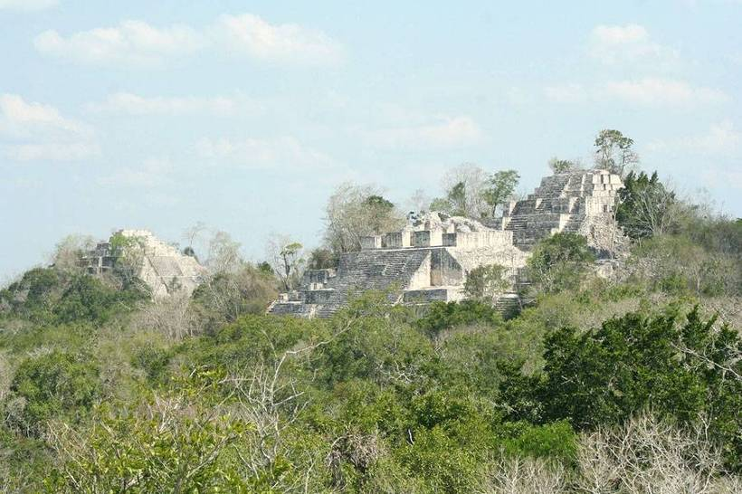
Calakmul, Campeche

Slide 30
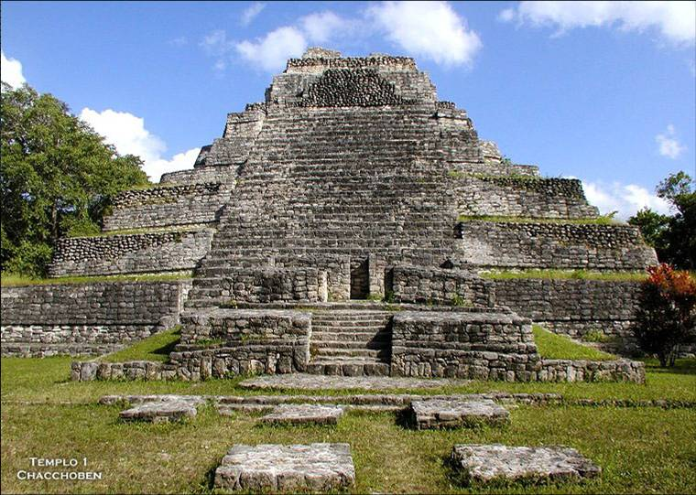
Chacchoben, Quintana Roo

Slide 31
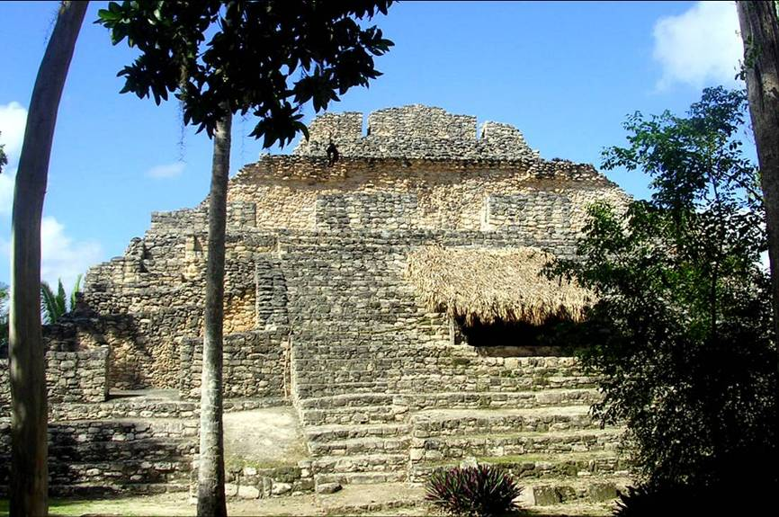
Chacchoben
Photo © 2009 por roger4336

Slide 32
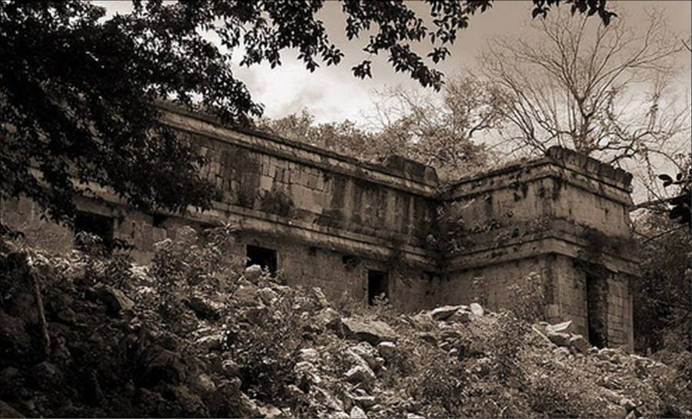
Chacmultun, Yucatàn
"Montículos de piedra roja"

Slide 33
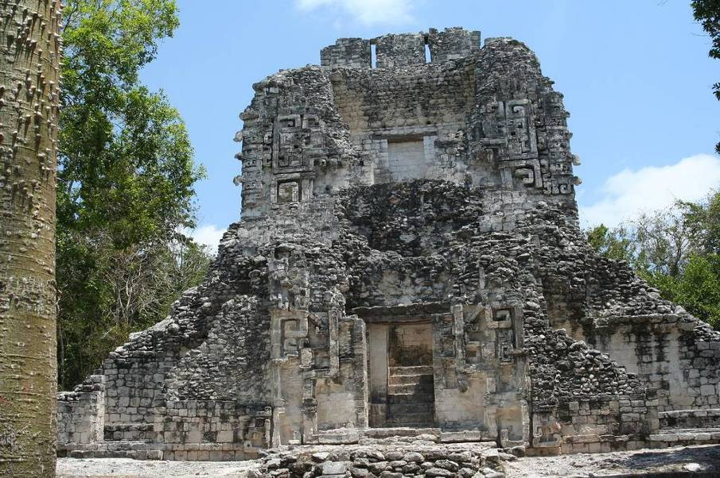
Chicanna, Campeche

Slide 34
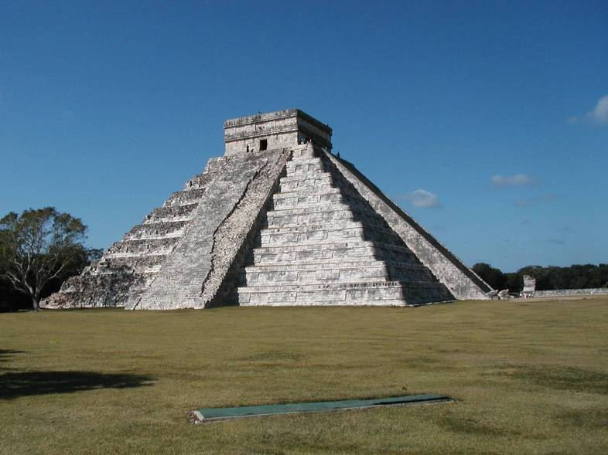
Chichen Itza, Yucatán

Slide 35
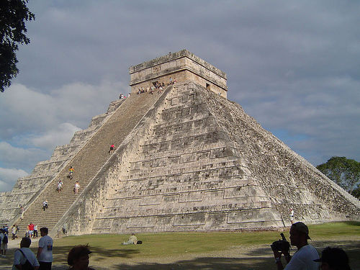

Slide 36
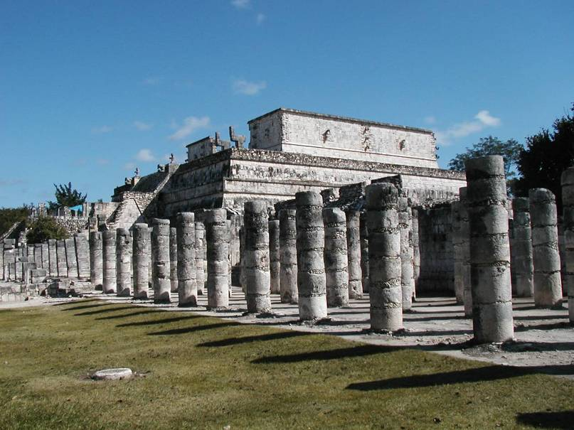
Chichen Itza, Yucatán

Slide 37
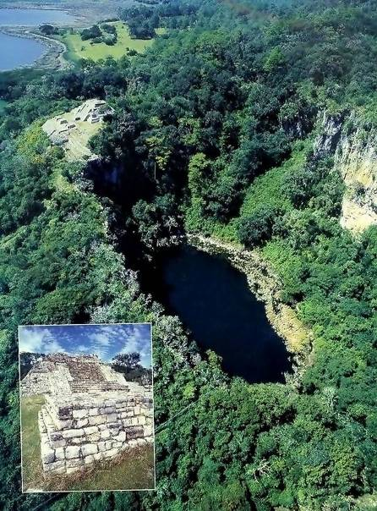
Chinkultik, Chiapas

Slide 38
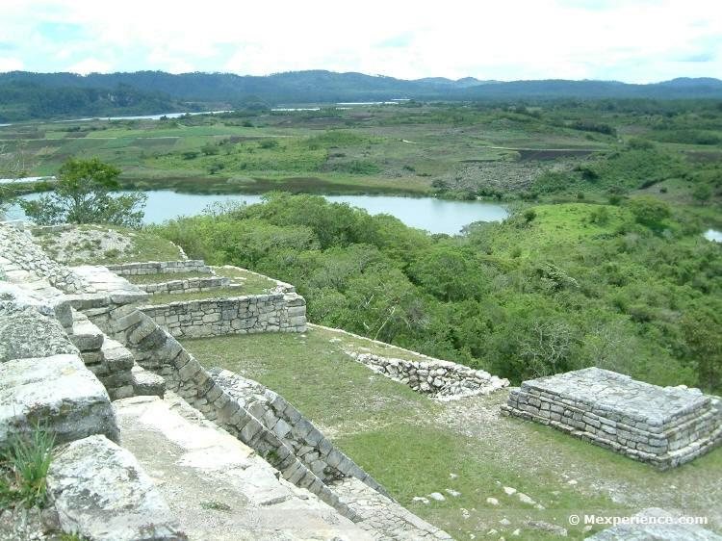
Chinkultic, Chiapas

Slide 39
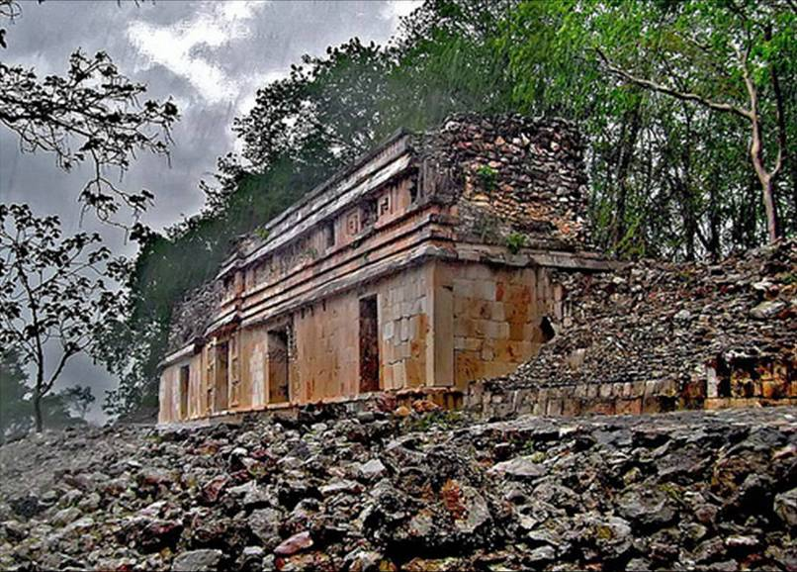
Chunhuhub, Quintana Roo

Slide 40
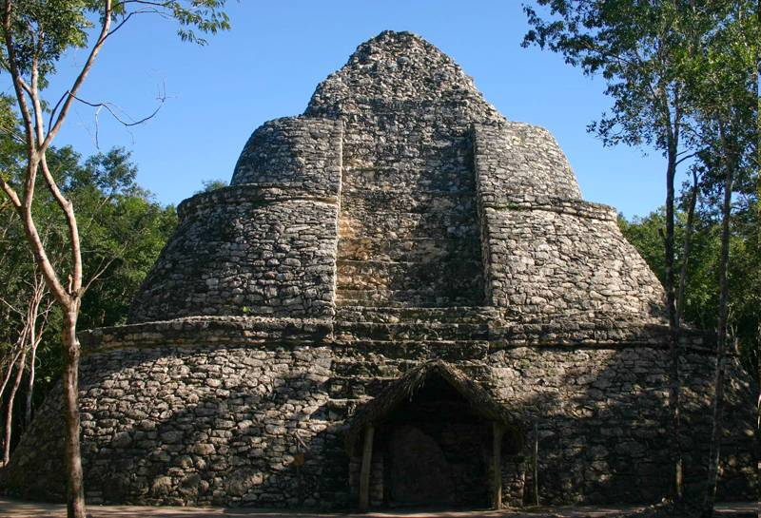
Cobá, Quintana Roo

Slide 41
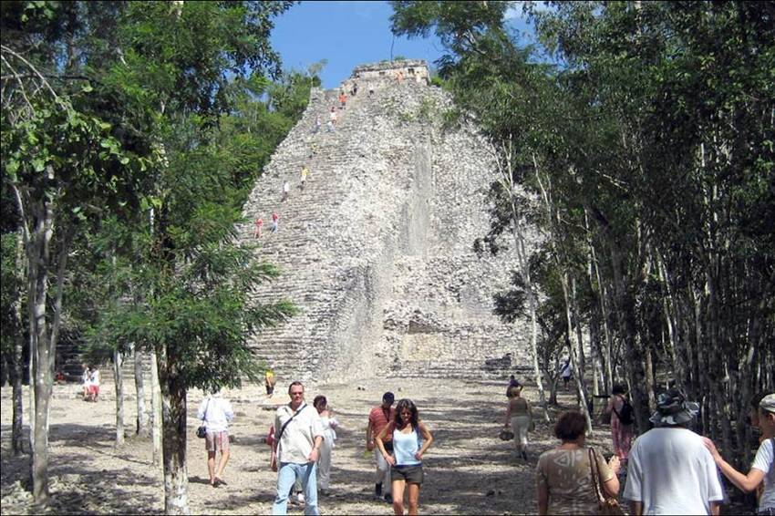
Cobá

Slide 42
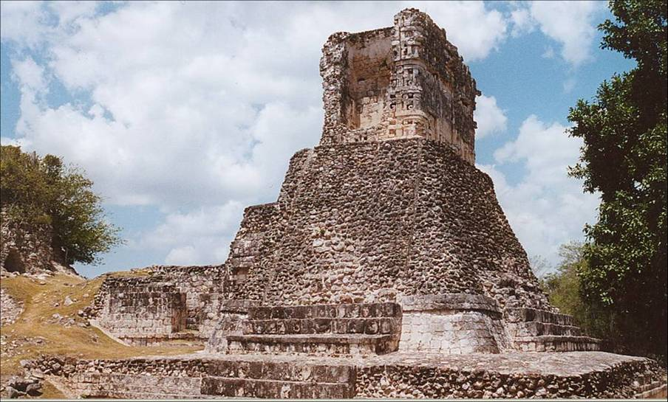
Dzibilnocac, Campeche

Slide 43
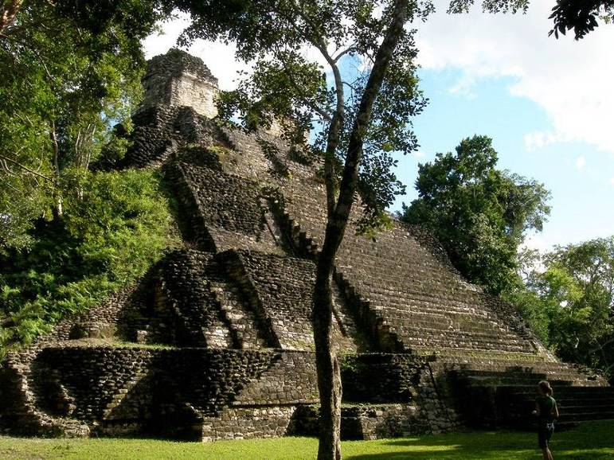
Dzinbache, Quintana Roo

Slide 44
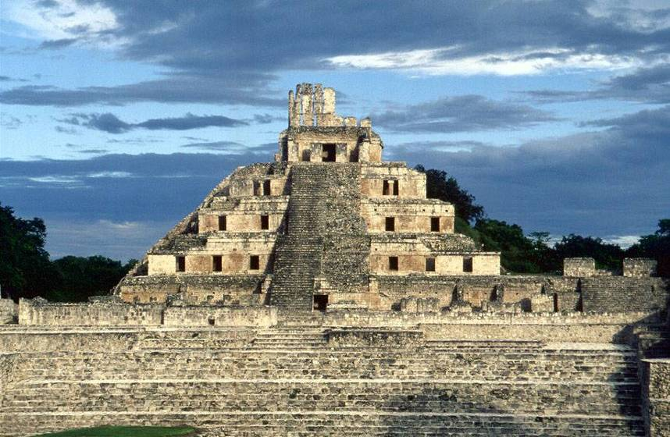
Edzna, Campeche
La casa de los Itzaes

Slide 45


Slide 46

Los Mayas
Los hombres de maíz se ubicaron en estas tierras hace más de 13,000 años. Es aquí en donde los mayas aprendieron a elevar sus espíritus a las estrellas, bañarse en su luz y comprender sus deseos e influencias.
Para esculpir sus estelas, documentando su historia. Y construyeron sus templos en honor a sus dioses.
Entre el aroma de las orquídeas y las bugambilias, entre volcanes, ríos, lagos, océanos, cuevas y cenotes construyeron mas de tres mil sitios, practicaron sus rituales, se bañaban en vapor y crearon una gran civilización.

Slide 47

Ekbalam, Yucatàn

Slide 48

Ekbalam, Yucatàn

Slide 49

Hochob, Campeche

Slide 50

Hormiguero, Campeche

Slide 51

Kabah, Yucatán

Slide 52

Labná, Yucatán

Slide 53

Mayapan, Yucatán

Slide 54

Palenque, Chiapas

Slide 55

Palenque, Chiapas

Slide 56

Río Bec, Campeche

Slide 57

Sayil, Yucatán

Slide 58

Sayil, Yucatán

Slide 59

Tonina, Chiapas

Slide 60

Tonina, Chiapas

Slide 61

Tulum, Quintana Roo

Slide 62

Uxmal, Yucatán

Slide 63

Uxmal, Yucatán

Slide 64

Xkipche, Yucatán

Slide 65

Xpujil, Campeche

Slide 66

Xlapak, Yucatán
Photo © 2002 by Sven Gronemeyer

Slide 67

Yaxchilan, Chiapas

Slide 68


Slide 69


EMMA

Slide 70







¿Te ha gustado?
Puedes ver más entrando
Aquí
Además puedes recibir powerpoints en tu correo electrónico suscribiéndote aquí:

